Slide 1
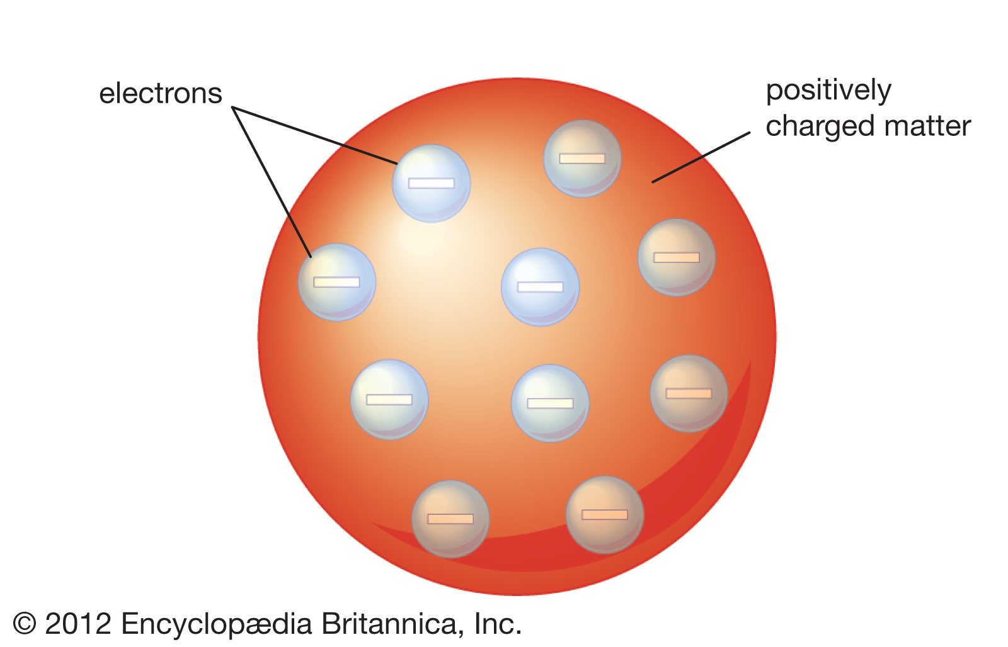

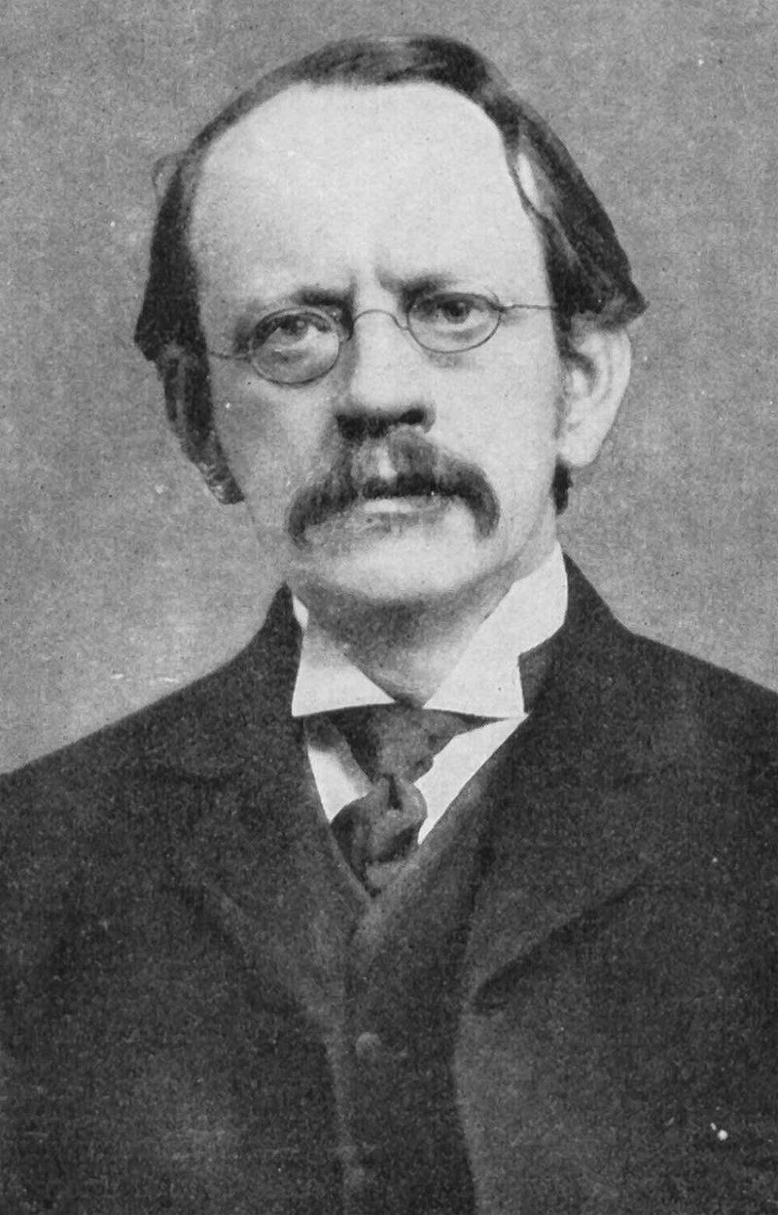

Joseph John Tompson
Nationalité Manchester Angletterre
Née 18 décembre 1856
Décès 30 aout 1940
Découverte il manque des charges positives et négative

